Slide 2
Geld en schulden
Prioriteiten stellen
Denk als een crimineel

Slide 3


Nº 09^{.2}
Geld en schulden
Meer, meer, meer
Schulden saai? Misschien, maar hierom zijn ze wel héél belangrijk!

Slide 4
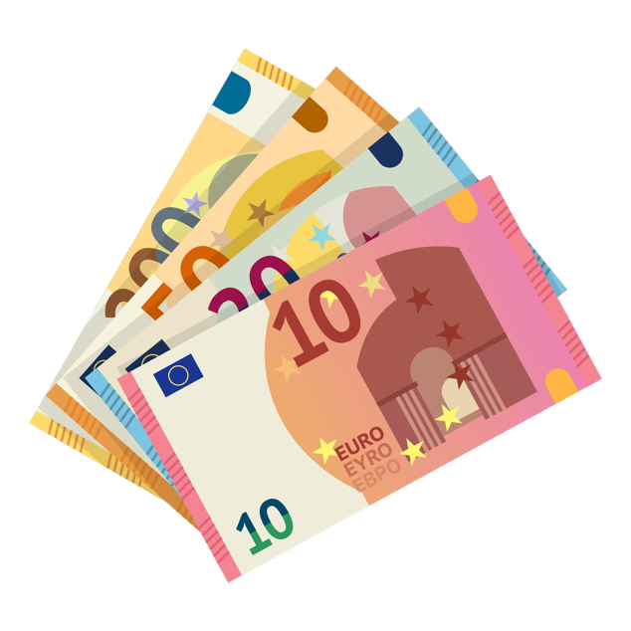

Nº 09^{.2}
Geld en schulden
Gesprek over geld
Gelden de volgende uitspraken voor jou? Ga links of rechts staan. Blijf in het midden staan als je het niet zeker weet.
Ik vind het moeilijk om een aankoop uit te stellen.
1/5
JA
NEE

Slide 5
Nº 09^{.2}
Geld en schulden
Gesprek over geld
Geldt de uitspraak voor jou? Ga links of rechts staan. Blijf in het midden staan als je het niet zeker weet.
Ik leen weleens geld van of aan vrienden.
2/5
JA
NEE

Slide 6
Nº 09^{.2}
Geld en schulden
Gesprek over geld
Geldt de uitspraak voor jou? Ga links of rechts staan. Blijf in het midden staan als je het niet zeker weet.
Ik doe elk jaar belastingaangifte.
Wist je dat je kans maakt op korting en andere extraatjes bij het doen van je belastingaangifte?
3/5
JA
NEE

Slide 7
Nº 09^{.2}
Geld en schulden
Gesprek over geld
Geldt de uitspraak voor jou? Ga links of rechts staan. Blijf in het midden staan als je het niet zeker weet.
Ik koop liever iets op afbetaling dan dat ik er eerst voor moet sparen.
4/5
JA
NEE

Slide 8
Nº 09^{.2}
Geld en schulden
Gesprek over geld
Geldt de uitspraak voor jou? Ga links of rechts staan. Blijf in het midden staan als je het niet zeker weet.
Ik heb weleens stress om geld
Wist je dat bijna de helft van de jongeren van 16 en 17 jaar regelmatig stress om geld heeft?
5/5
JA
NEE

Slide 9

Nº 09^{.2}
Prioriteiten stellen
Inzicht geeft uitzicht
Je bent financieel gezond als je weet wat je nu nodig hebt en welke uitgaven kunnen wachten.
3 min.
Maak tweetallen.
Pak een A4 en vouw deze over de lengte dubbel.
Zet links bovenin: belangrijk.
Zet rechts bovenin: minder belangrijk.
Op de volgende pagina vind je verschillende uitgaven. Bepaal waar ze moeten staan.
Helemaal links is héél belangrijk. Het midden is beetje van beide en helemaal rechts is luxe en minder belangrijk.
Jullie hebben drie minuten. Bespreek daarna de uitkomsten klassikaal.
2 min.
1 min.

Slide 10
Nº 09^{.2}
Prioriteiten stellen
Inzicht geeft uitzicht
Bepaal in je tweetal waar de uitgaven komen.
Héél belangrijk
Niet belangrijk
3 min.
Parfum
Tony’s Chocolonely
Yogamat
Starbucks
Kaarsen
Bril op sterkte
Snickers na de lunch
Concerttickets
Medicijnen
Nieuwste iPhone
Accessoires
Vakantie
Sportschool
Een derde paar sneakers
Betalingsherinnering achteraf betalen
Een winterjas
Schoonmaakmiddelen
Luxe beddengoed
Abonnementen
Verjaardagscadeaus
Openbaar vervoer
Basisvoedingsmiddelen
Huisdieren
Rijles
Studieboeken
2 min.
1 min.

Slide 11
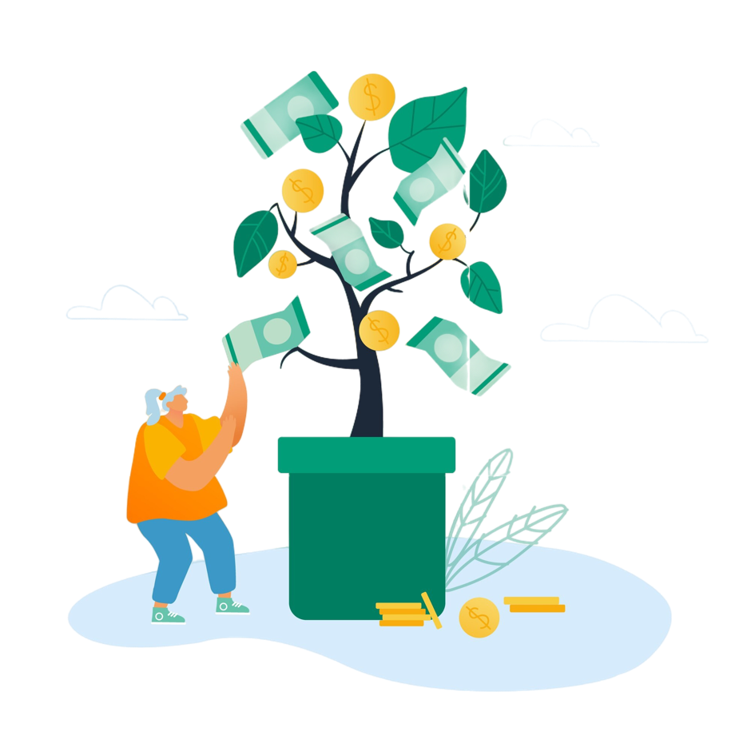


Nº 09^{.2}
Prioriteiten stellen
Geldboom
Wie een geldboom in de tuin of op het balkon heeft staan mag de opdracht overslaan.
Helaas, aan de slag met wat je nu weet!
MAAK
OPDRACHT
9.2

Slide 12
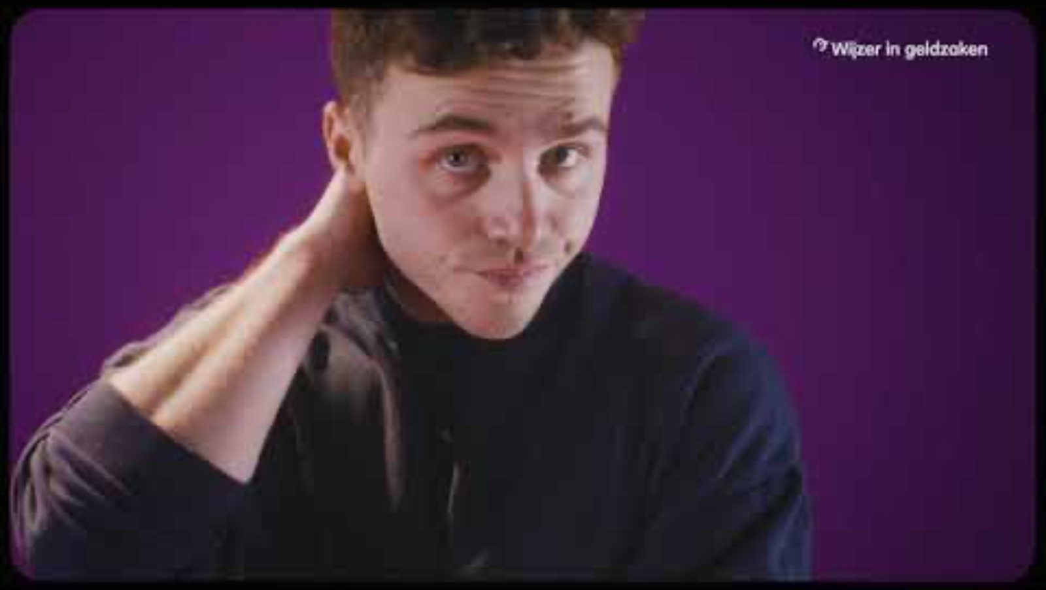
Nº 09^{.2}
Denk als een crimineel
Je wordt zó bedonderd
Je kunt in financiële problemen komen door verkeerde prioriteiten te stellen, maar pas ook op met de trucjes van criminelen!

Slide 13

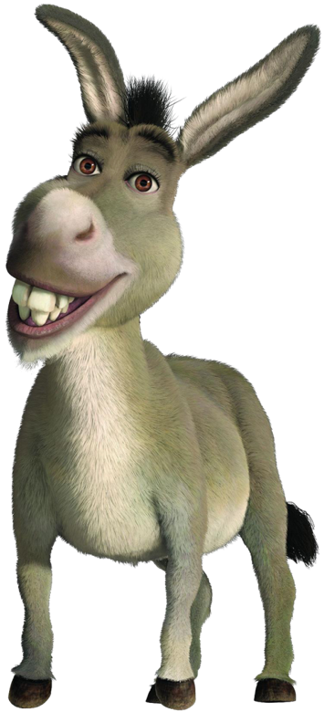
Nº 09^{.2}
Denk als een crimineel
Enorme gevolgen…
Jongeren zijn gevoelig voor de verleiding van snel geld. Oplichters weten dat ook. Bekijk hieronder de meest voorkomende vormen van oplichting.
Celstraf tot zes jaar
Geronseld via social media
Internetoplichting
Je krijgt een mail met een link van een site die betrouwbaar lijkt. Als je erop klikt, wordt er gevraagd om je financiële gegevens.
Geldezels werven
Mensen die hun geld willen witwassen via jouw rekening.
Piramidefraude
Mensen grote winsten beloven als ze ten minste tien anderen ook overtuigen om geld in te leggen.
Geldezel
Randsomware
Jongeren met kennis van computers worden verleid om illegale software te verspreiden voor geld.
Identiteitsfraude
Als je je persoonlijke gegevens online niet beschermt, kan iemand zich als jou voordoen en je familie om geld vragen.
Maar 25% van de studenten weet ervan
Schuld + strafblad

Slide 14





Nº 09^{.2}
Denk als een crimineel
Doe het zelf…
Een goede manier om je te beschermen tegen dit soort bendes, is door je erin te verplaatsen. Oftewel: hoe zou jij het doen?
Maak groepjes van drie. Onderzoek tactieken om geldezels te werven.
Bedenk een naam voor jullie groep en op welke
doelgroep jullie focussen.
Internetoplichting
Je krijgt een mail met een link van een site die betrouwbaar lijkt. Als je erop klikt, wordt er gevraagd om je financiële gegevens.
Geldezels werven
Mensen die hun geld willen witwassen via jouw rekening.
Piramidefraude
Mensen grote winsten beloven als ze ten minste tien anderen ook overtuigen om geld in te leggen.
Verzin een strategie: hoe gaan jullie ze aanspreken? Welke verleidingstechniek gebruik je?
Bespreek hoe je de overheid gaat misleiden. Waar moet je aan denken?
Randsomware
Jongeren met kennis van computers worden verleid om illegale software te verspreiden voor geld.
Identiteitsfraude
Als je je persoonlijke gegevens online niet beschermt, kan iemand zich als jou voordoen en je familie om geld vragen.
Presenteer jullie strategie. Geef aan waarom die van jullie zo goed gaat werken.

Slide 15






Nº 09^{.2}
Denk als een crimineel
Kom, zie en overwin
Presenteer in je groepje jullie uitgewerkte ideeën en strategieën.
Tot slot
Zou je hierin trappen?
Waarom wel of niet?
Oplichters zijn sluw, iedereen trapt er wel een keertje in.
Denk goed na voordat je iemand je bankrekening leent, je gegevens ergens invult of ‘ja’ zegt op iets wat eigenlijk te mooi klinkt om waar te zijn.
‘Het is de verantwoordelijkheid van jezelf en van je ouders om goed op de hoogte te zijn van de risico’s van oplichting.’
Snel geld verdienen en dan stoppen lukt bijna nooit.

